Slide 1
«Поддержка детской инициативности и самостоятельности – актуальная задача для современного педагога»
Подготовила воспитатель МБДОУ детский сад №5«Звёздочка»
Стеценко И.А.

Slide 2
Во ФГОС ДО указывается, что одним из основных направлений дошкольного образования является «развитие самостоятельности и инициативности дошкольников в различных видах деятельности»

Slide 3
Ведущие виды детской деятельности:
- игровая;
- продуктивная;
- коммуникативная;
- исследовательская;
- трудовая.

Slide 4
«Посеешь мысль – пожнешь поступок,
Посеешь поступок – пожнешь привычку,
Посеешь привычку – пожнешь характер,
Посеешь характер – пожнешь судьбу»
Мысли, поступки, привычки, характер – всё это, безусловно, формируется через деятельность, которую направляем мы - взрослые

Slide 5
Инициатива (латин. –начало) – первый шаг в каком – либо деле, внутреннее побуждение к новым формам деятельности.
Инициативность проявляется во всех видах деятельности, но ярче всего в общении, предметной деятельности, игре, экспериментировании.

Slide 6
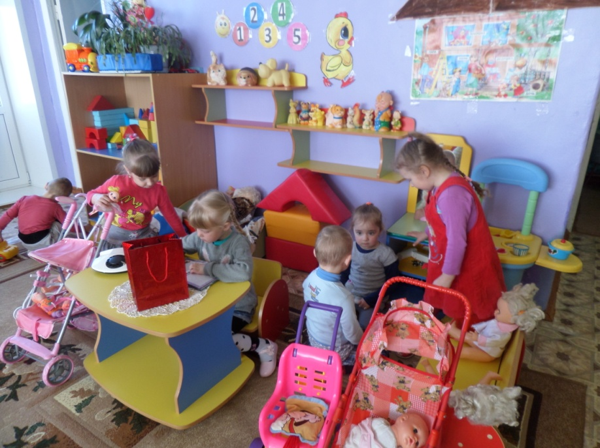
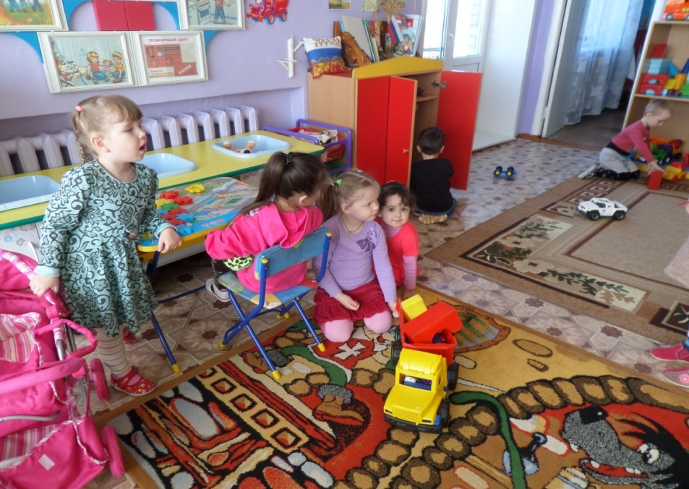
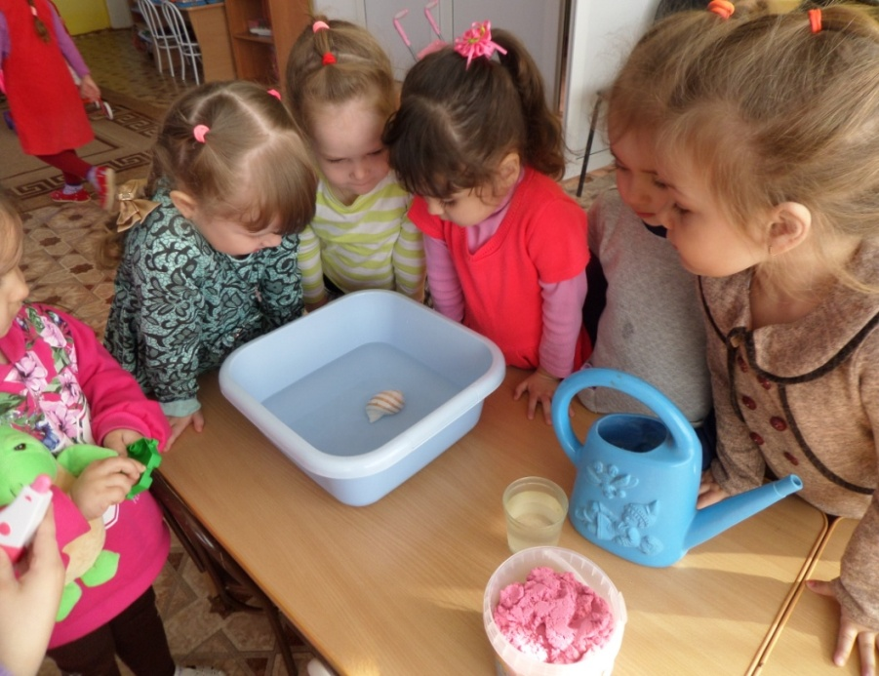
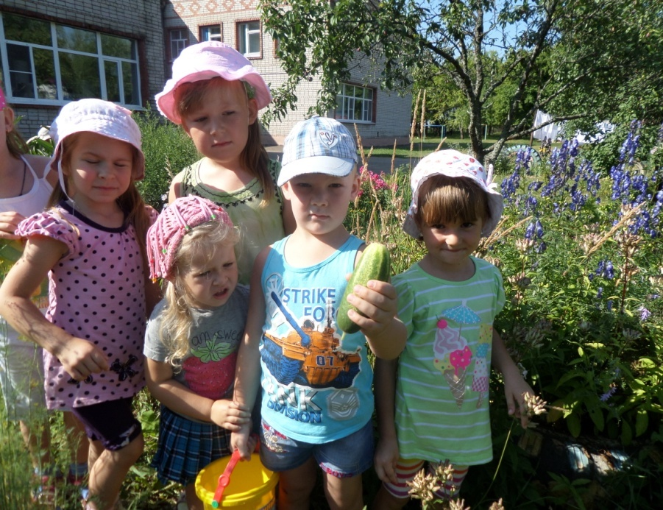

Slide 7
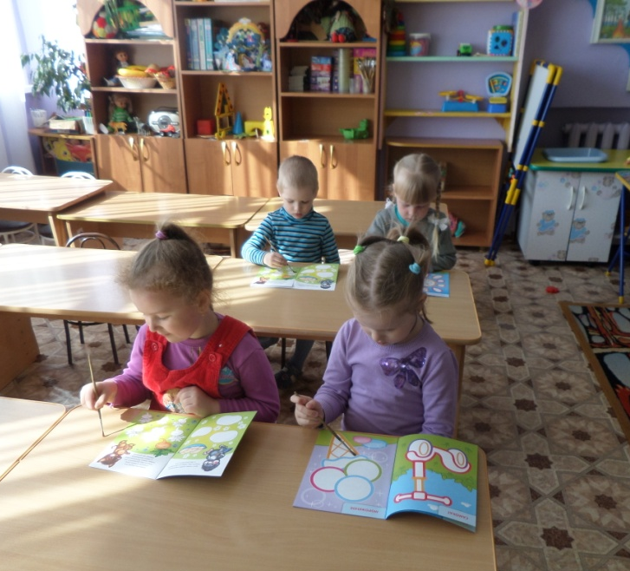
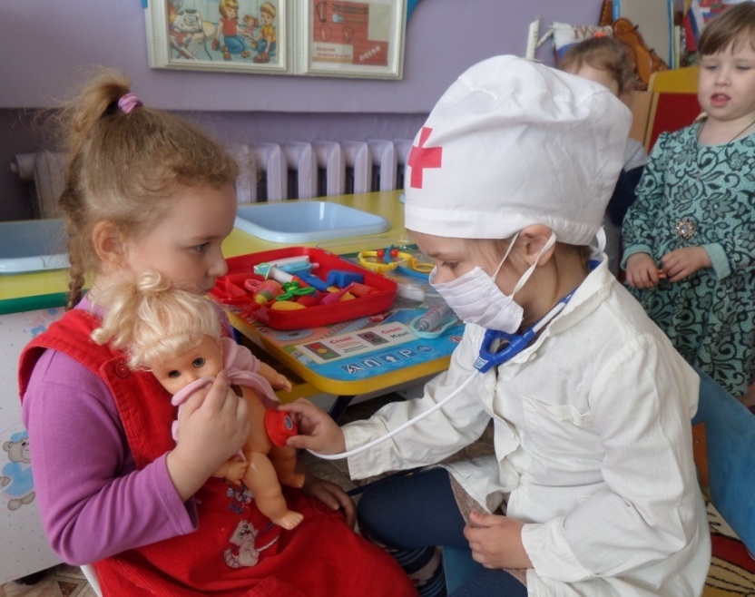
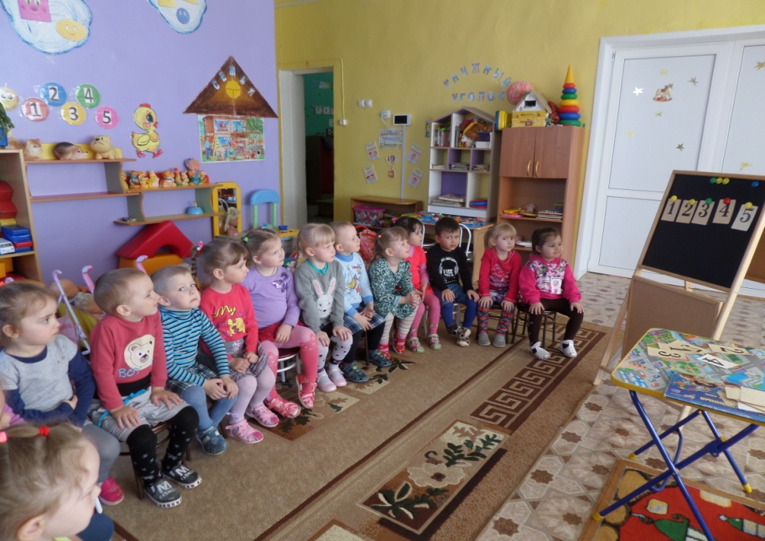
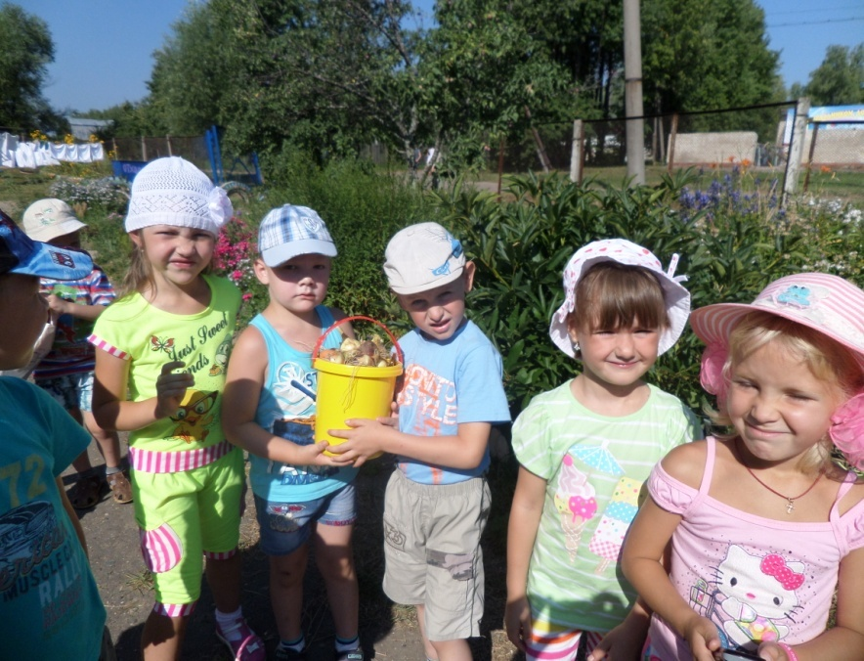

Slide 8
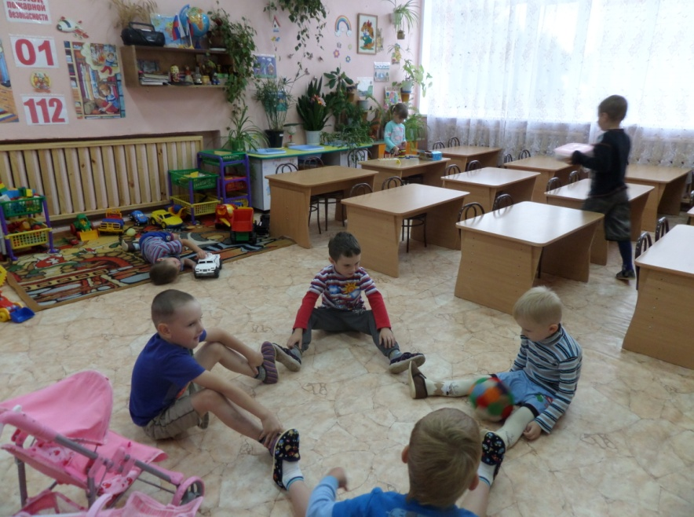
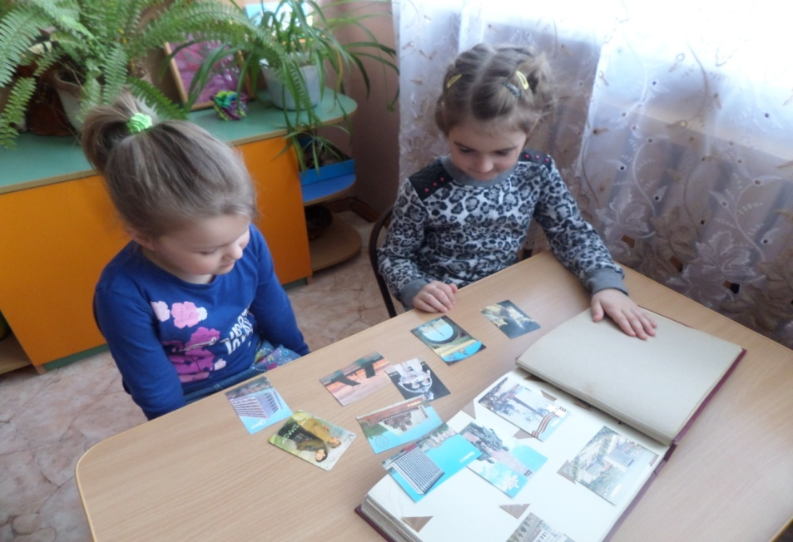
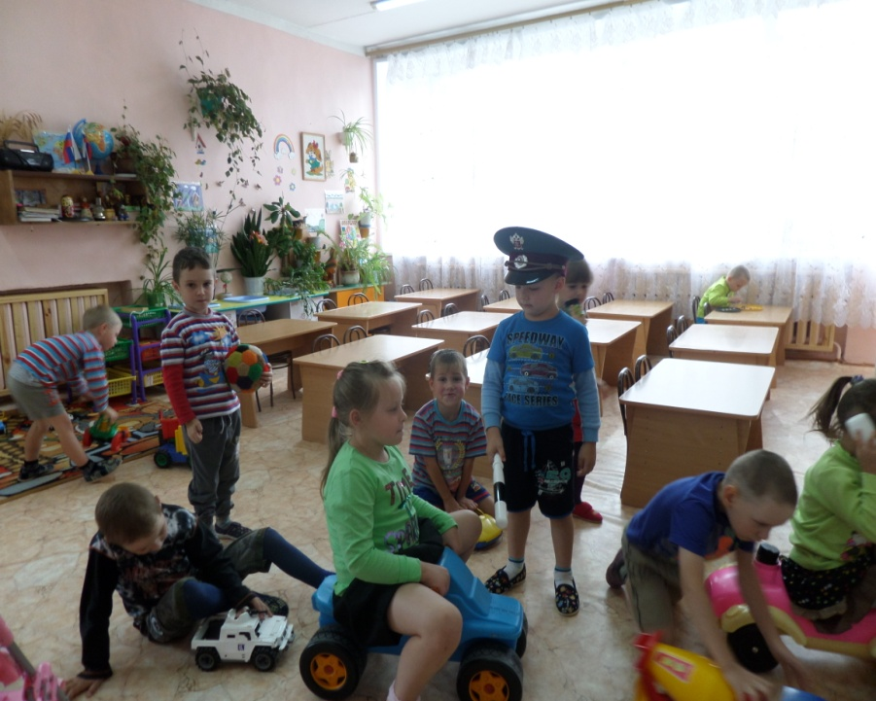
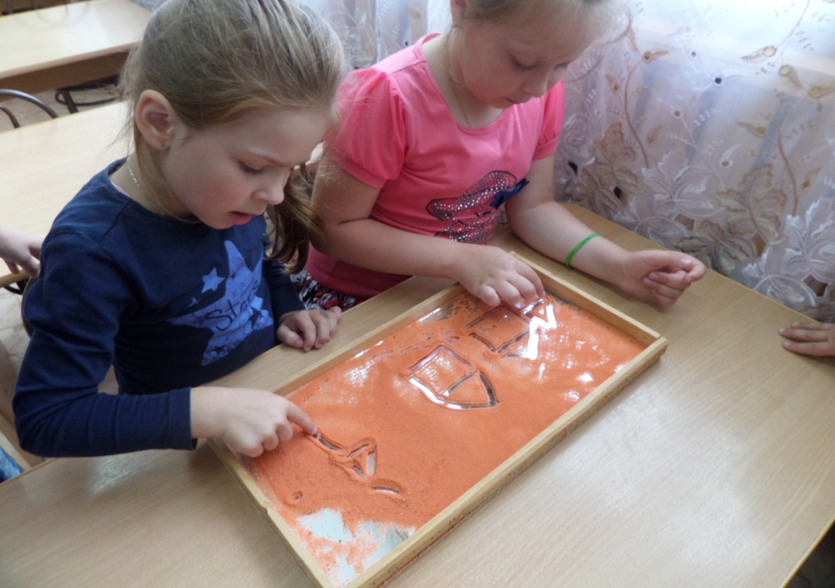

Slide 9
Для поддержки детской инициативности необходимо создавать условия:
Обеспечение благоприятной атмосферы, доброжелательность со стороны педагога
Обогащение окружающей ребенка среды самыми разнообразными, новыми для него предметами и стимулами с целью развития его любознательности.
Планомерное обогащение жизненного опыта детей.
Своевременное изменение предметно –игровой среды с учетом обогащенного жизненного и игрового опыта детей.
Совместные (обучающие) игры педагога с детьми, направленные на передачу им игрового опыта
Создание условий для свободного выбора детьми деятельности. Участников совместной деятельности.

Slide 10
7. Создание условий для принятия детьми решений, выражения своих чувств и мыслей.
8. Недирективная помощь детям, поддержка детской инициативы и самостоятельности в разных видах деятельности (игровой, исследовательской, проектной, познавательной)
9. Наличие развивающей среды, разнообразной по содержанию и учитывающей индивидуальные и возрастные особенности и интересы детей.

Slide 11
10. Стимулирование любознательности детей, побуждение их задавать вопросы взрослым, поощрение стремления детей находить ответы самостоятельно.
11. Участие взрослых в жизни детей с целью помощи и стимулирования их к поиску нового. Формировать умения детей осуществлять выбор деятельности.

Slide 12
Самостоятельность – независимость, свобода от внешних влияний, принуждений, от посторонней помощи.
Самостоятельность – обобщенное свойство личности, проявляющейся в инициативности, критичности, адекватной самооценке и чувстве личной ответственности за свою деятельность и поведение.

Slide 13
Развитию самостоятельности способствует освоение детьми умения поставить цель
(или принять её от воспитателя, обдумать путь к её достижению, осуществить свой замысел, оценить полученный результат с позиции цели)

Slide 14
Методы и приемы:
Дидактическая игра.
Продуктивные виды деятельности (конструирование, рисование, лепка, аппликация).
Самоорганизованная деятельность.
Трудовая деятельность.
Метод «проектов».
Развитие коммуникативных качеств.

Slide 15
Планируемый результат:
- умение действовать по собственной инициативе как в знакомых, так и новых условиях;
умение ставить перед собой цель и планировать результат;
выполнять действия без помощи взрослых;
осуществлять самоконтроль.

Slide 16
СПАСИБО ЗА ВНИМАНИЕ !

